Slide 1
Zostań Mistrzem Kompetencji w Szkole Podstawowej nr 344

Slide 2
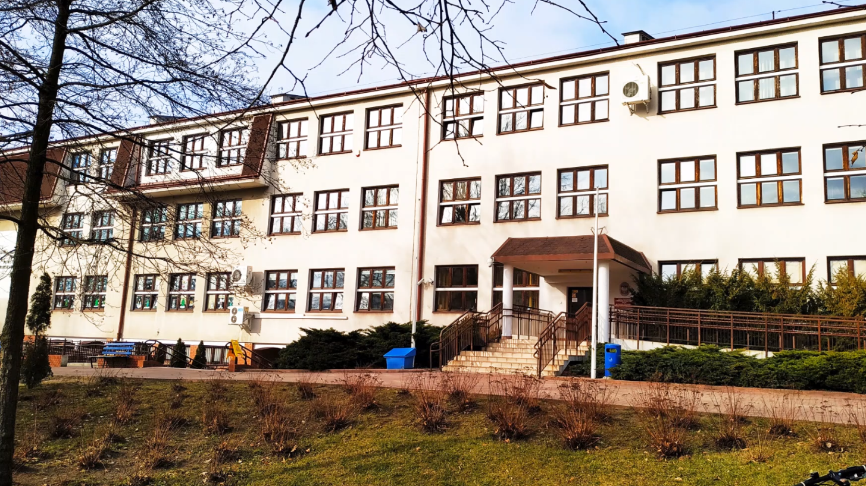
Szkoła Podstawowa z Oddziałami Integracyjnymi nr 344 im. Powstania Warszawskiego w Warszawie
W naszej placówce odbyły się zajęcia projektowe w ramach programu mały Inżynier.
Okres realizacji to;
1.09.2020- 31.08.2022

Slide 3
Celem projektu był rozwój kompetencji kluczowych i umiejętności na rynku pracy uczniów oraz zasadnicze podniesienie jakości procesu kształcenia w placówkach.

Slide 4
Rodzaje zajęć:
Spotkanie z królową- zajęcia z matematyki
Przyrodnicze laboratorium.
Języki obce.
Laboratorium kodowania.

Slide 5
Cykl zajęć rozpoczynał się od wypełnienia przez uczestników bilansu kompetencji, który został powtórzony na ostatnim spotkaniu projektowym.
Lekcje cieszyły się ogromnym zainteresowaniem wśród uczniów
i rodziców.

Slide 6
Przyrodnicze laboratorium
Przyrodnicze laboratorium to zajęcia dedykowane wszystkim młodym miłośnikom przyrody.

Slide 7
Przyrodnicze laboratorium
ICH CELEM BYŁO PRZYBLIŻENIE UCZESTNIKOM, W ŁATWY DO PRZYSWOJENIA SPOSÓB, WIEDZY Z ZAKRESU EKOLOGII, ZAGADNIEŃ ZWIĄZANYCH Z OCHRONĄ ŚRODOWISKA, TROSKĄ O ZWIERZĘTA I ŻYCIA W ZGODZIE Z PRZYRODĄ. UCZYŁY RÓWNIEŻ ZDROWEGO STYLU ŻYCIA. PRZEKAZYWANA WIEDZA POPARTA BYŁA CIEKAWYMI EKSPERYMENTAMI I WARSZTATAMI, KTÓRE POBUDZAŁY DZIECI DO ROZMÓW O PRZYRODZIE, ROZWIJAŁY ICH KREATYWNOŚĆ I PASJĘ DO NAUK PRZYRODNICZYCH.

Slide 8
Z PAMIĘTNIKA UCZESTNIKA:
NA ZAJĘCIACH EKSPERYMENTOWALIŚMY Z WODĄ,
ODKRYWALIŚMY SKARBY ZIEMI,
NABYWALIŚMY ZDROWE NAWYKI, POPRZEZ PRZYGOTOWANIE ŚWIEŻYCH SOKÓW, KOKTAJLI I ZDROWYCH PRZEKĄSEK.
ZGŁĘBIALIŚMY TAJEMNICE LASU I JEGO MIESZKAŃCÓW, OBSERWOWALIŚMY PRZYRODĘ WRAZ ZE ZMIANAMI PÓR ROKU. ODKRYLIŚMY, ŻE MAJOWA ŁĄKA JEST PEŁNA BARW I ZAPACHÓW.

Slide 9
POZNALIŚMY FORMY OCHRONY PRZYRODY W POLSCE. DAWKA WIEDZY ZDOBYTA PODCZAS SPOTKAŃ PRZYRODNICZYCH ZAPEWNE PRZYDA SIĘ NAM W CODZIENNYM ŻYCIU. KORZYSTALIŚMY Z MATERIAŁÓW PLASTYCZNYCH I GIER EDUKACYJNYCH ZAKUPIONYCH W RAMACH PROJEKTU MAŁY INŻYNIER.

Slide 10
Spotkanie z Królową nauk
Celem zajęć
była nauka matematyki w ujęciu holistycznym.
Ich podstawą było pokazanie uczniom, że matematyka
to królowa nauk i bez umiejętności matematycznych
trudno zdobywać wiedzę z innych dziedzin, a nawet
funkcjonować.

Slide 11
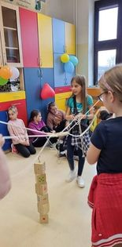
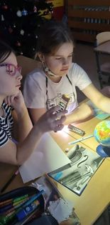
NA ZAJĘCIACH UCZNIOWIE ROZWIĄZYWALI PROBLEMY MATEMATYCZNE Z CODZIENNEGO ŻYCIA, WYKORZYSTUJĄC WYPOSAŻENIE PRACOWNI MATEMATYCZNEJ.
ZAJĘCIA MIAŁY NA CELU KSZTAŁTOWAĆ KOMPETENCJE KLUCZOWE:
- MATEMATYCZNO-PRZYRODNICZE,
- ICT.

Slide 12
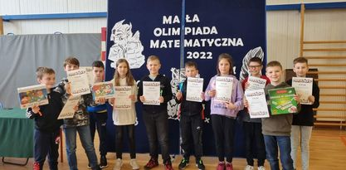
ZAJĘCIA MIAŁY NA CELU KSZTAŁTOWAĆ:
- UMIEJĘTNOŚCI PRACY ZESPOŁOWEJ,
- KREATYWNOŚĆ,
- UMIEJĘTNOŚĆ KRYTYCZNEGO MYŚLENIA,
- UMIEJĘTNOŚĆ ROZWIĄZYWANIA PROBLEMÓW
- UMIEJĘTNOŚĆ UCZENIA SIĘ.

Slide 13
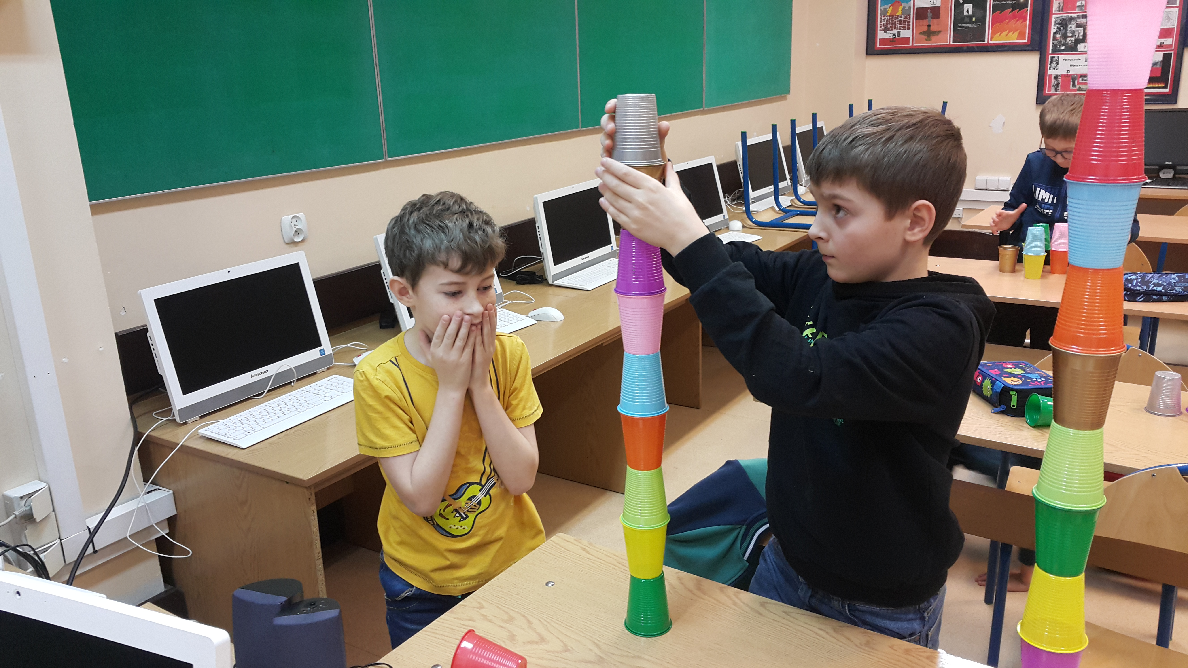
Laboratorium kodowania
Podczas zajęć uczniowie i uczennice wykorzystywali zasady matematyki w praktyce,
kształtowali umiejętności programowania, logicznego myślenia i rozwiązywania problemów w sposób niestandardowy.

Slide 14
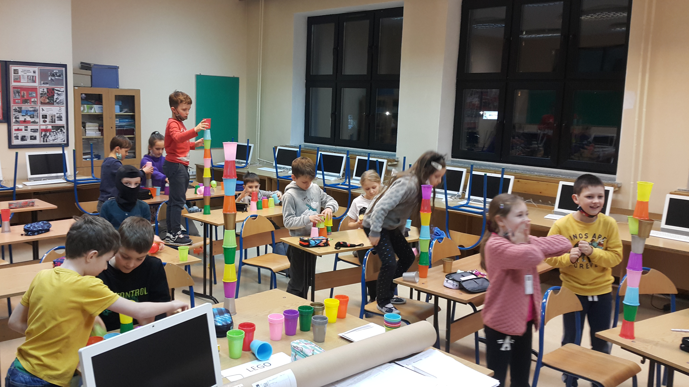
DO PRZEPROWADZENIA ZAJĘĆ WYKORZYSTano inNOWACYJNE ŚRODOWISKO PROGRAMISTYCZNE – np. SCRATCH.
W TRAKCIE ZAJĘĆ UCZniowie STWORZYli CIEKAWE WIZUALNIE APLIKACJE
Z GRAFIKĄ, DŹWIĘKIEM I MOŻLIWOŚCIĄ INTERAKCJI.
Uczestnicy kodowali, programowali i wykazywali się kreatywnym podejściem do rozwiązywania zadań.

Slide 15
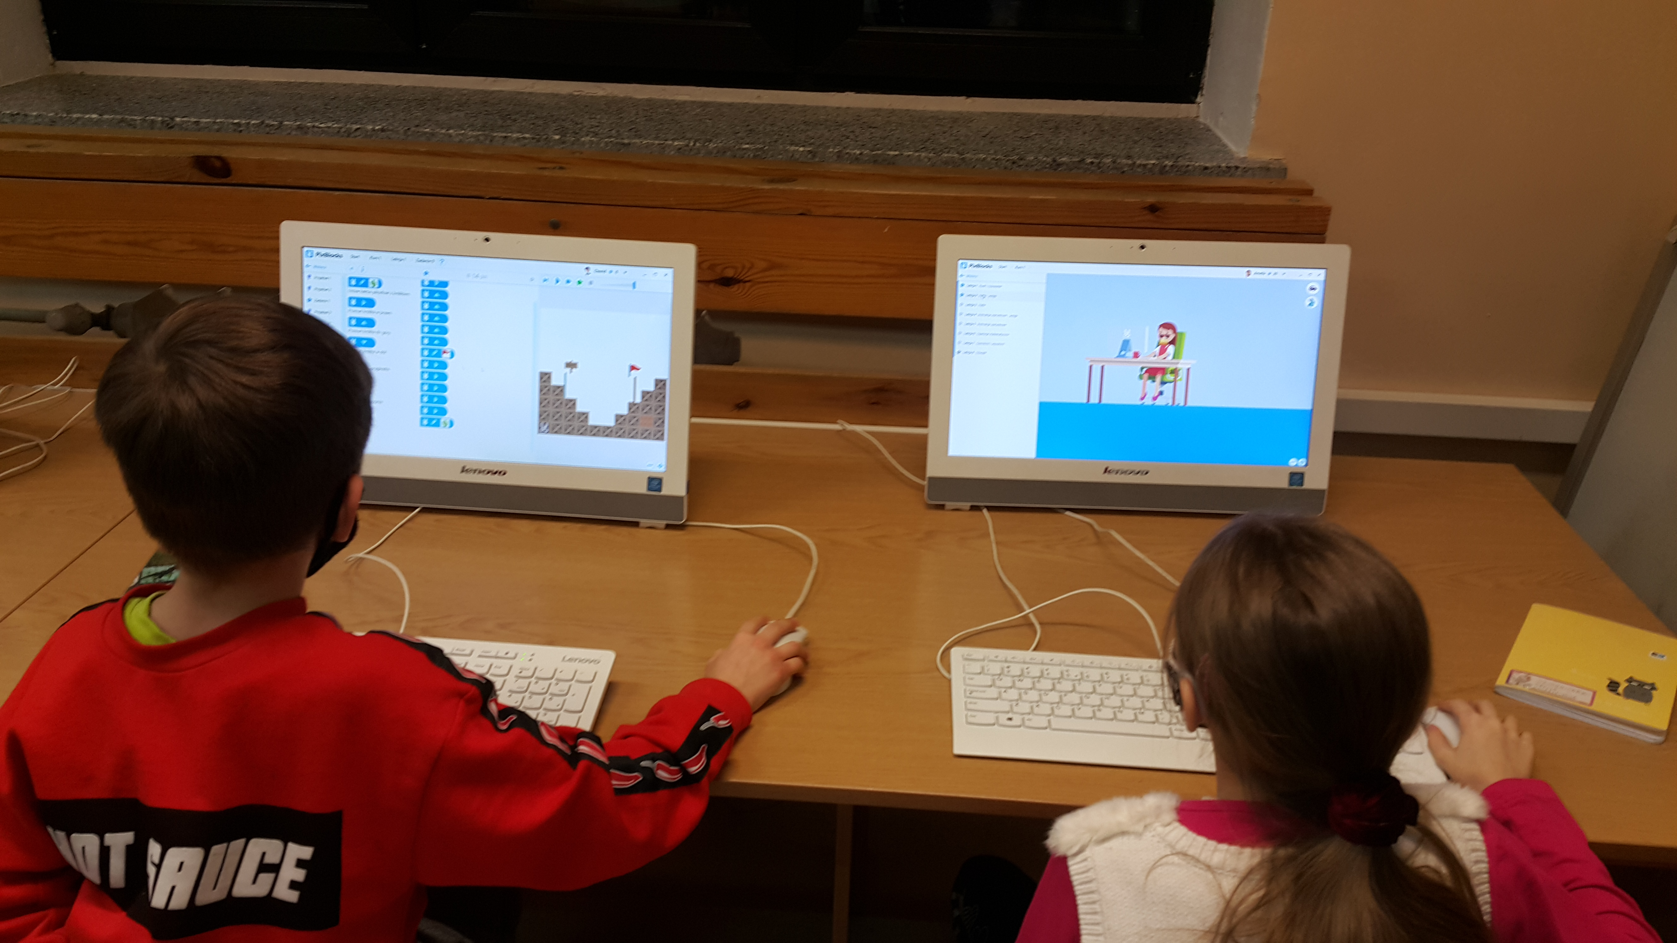
Bawiąc się i ucząc zgłębialiśmy tajniki:
m.in. programu PixBlock, scratch, pivot, codeweek, minecraft,
Kodowania na macie- Przenosiliśmy np. sekwencje z maty do komputera,
Tworzyliśmy gry ,
Braliśmy udział w challengach związanych z programowaniem.

Slide 16
Spotkania z królową- klasy starsze
Uczniowie podczas zajęć tworzyli fraktale, trójkąt i dywan Sierpińskiego, który sprawił uczniom najwięcej radości. Powodzeniem również cieszyły się układanki geometryczne wykorzystujące tangramy oraz gry logiczne zakupione ze środków unijnych. Zajęcia cieszyły się dużym zainteresowaniem wśród uczniów. Różnorodność pomocy dydaktycznych oraz formy pracy podczas zajęć różniące się od standardowej lekcji powodowały, iż z każdym tygodniem kolejni nowi uczniowie chcieli dołączyć do grupy.

Slide 17
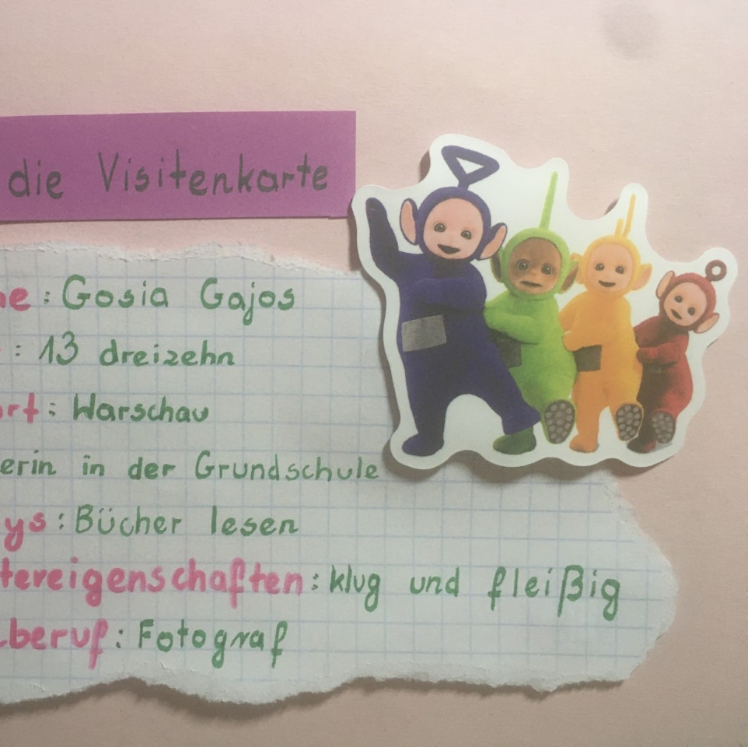
Zajęcia z języka niemieckiego adresowane były do uczniów klas siódmych.

Slide 18
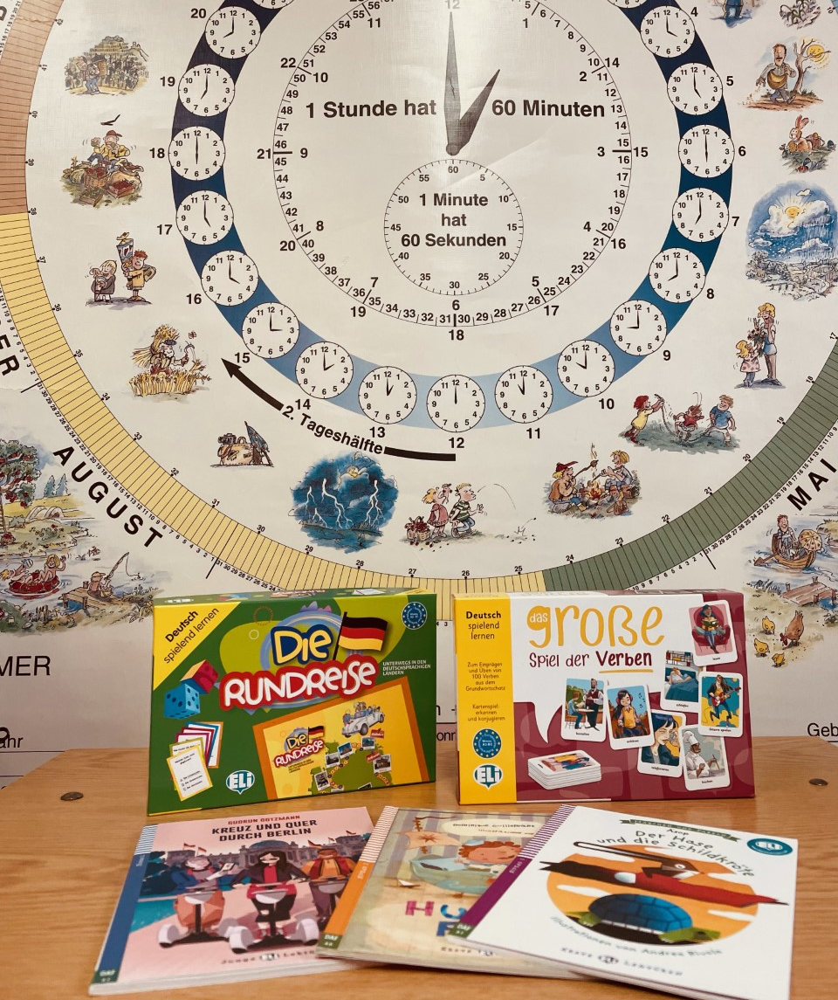
UCZESTNICY SPOTKAŃ POPRZEZ GRY, ZABAWY, ODGRYWANIE SCENEK, TWORZENIE KRÓTKICH PRAC PROJEKTOWYCH POSZERZALI ZASÓB SŁOWNICTWA ORAZ POZNAWALI NOWE STRUKTURY GRAMATYCZNE. MIELI RÓWNIEŻ MOŻLIWOŚĆ WYPRACOWANIA WŁASNYCH TECHNIK UCZENIA SIĘ I RADZENIA SOBIE ZE STRESEM.

Slide 19
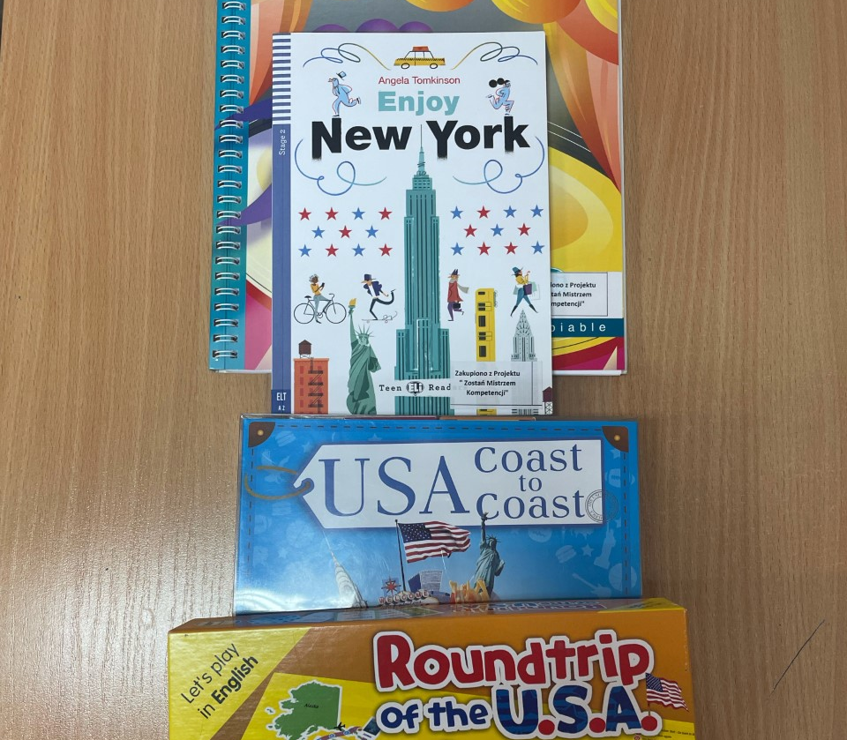
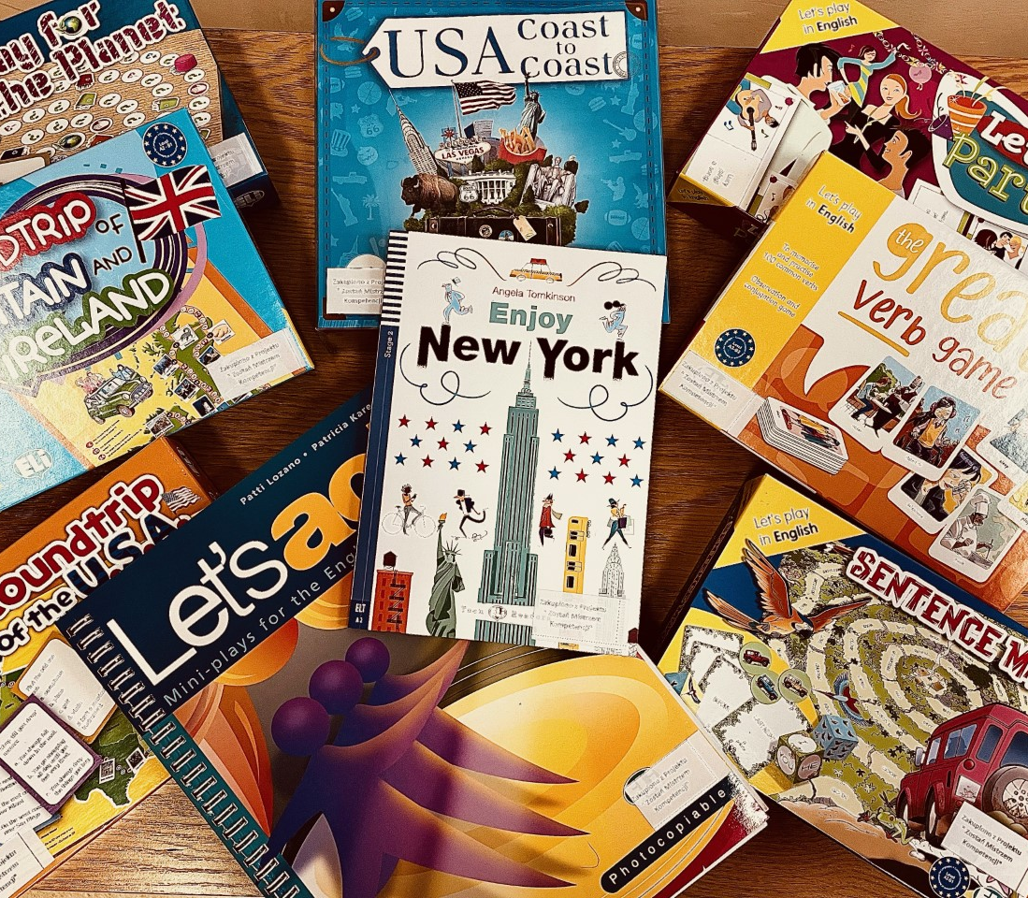
Spotlight on the USA
„SPOTLIGHT ON THE USA” W ZAJĘCIACH BRALI UDZIAŁ UCZNIOWIE KLAS 7-8.
PODCZAS ZAJĘĆ POZNAWALI HISTORIĘ STANÓW ZJEDNOCZONYCH,
ZWIEDZALI NAJWIĘKSZE MIASTA.

Slide 20
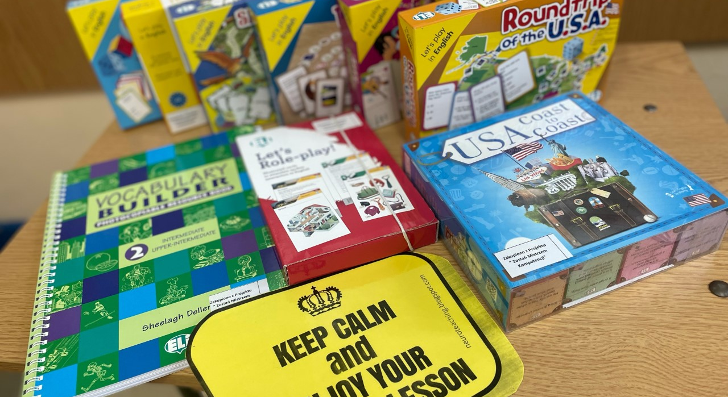
Zajęcia obejmowały również zagadnienia dotyczące kultury amerykańskiej.
Uczniowie brali udział w warsztatach o amerykańskiej sztuce, literaturze, muzyce i filmie.

